Slide 1
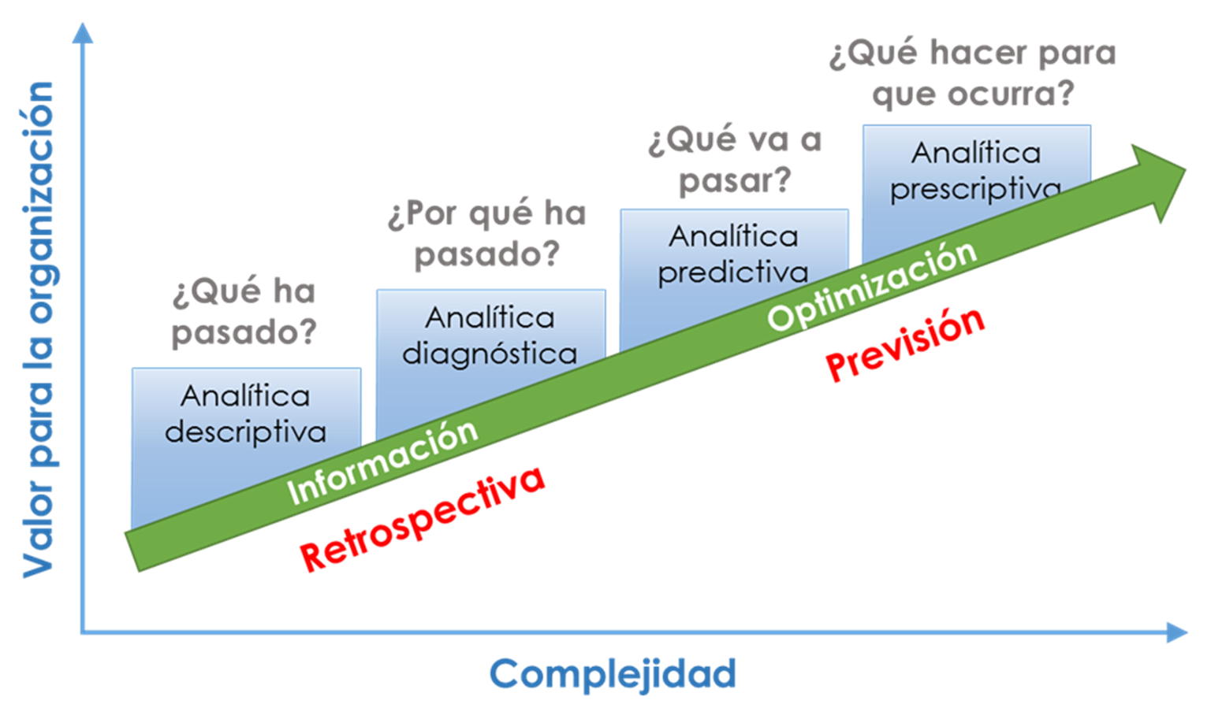

Slide 2
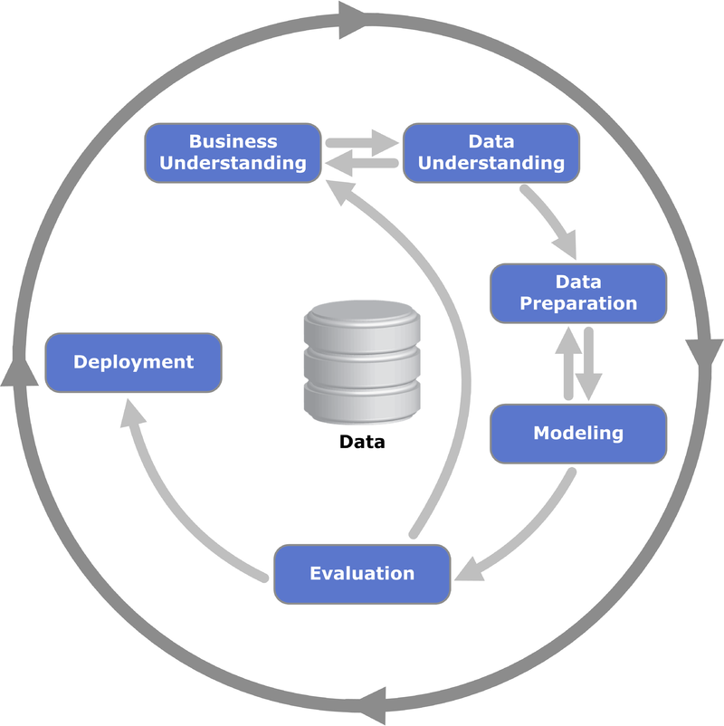
Cross Industry Standard Process for Data Mining

Slide 3
Etapas del Análisis de Datos
Entender el negocio y la preocupación
Identificar los interesados y sus preocupaciones
Definir los objetivos y preguntas iniciales de análisis
Curar los datos
Definir variables y conjuntos de datos
Identificar fuentes
Construir los modelos de análisis
Descriptivos
Diagnósticos
Cargue y preparación de datos
Predictivos
Implementar
Comunicar los resultados
Construir los productos de datos
Tomar las acciones
Decisiones que toma

Slide 4

Preparar los Datos para el análisis
Es uno de los resultados del Análisis Exploratorio de Datos
También se podría realizar como un proceso independiente de la Gestión de Datos
Nota: leer el articulo de Data Wrangling del curso del BID

Slide 5
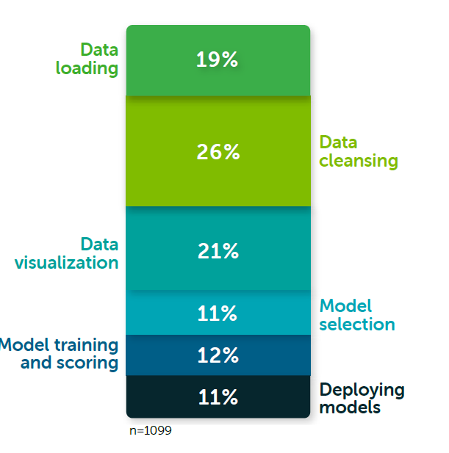
Tiempo empleado en las diferentes tareas

Slide 6
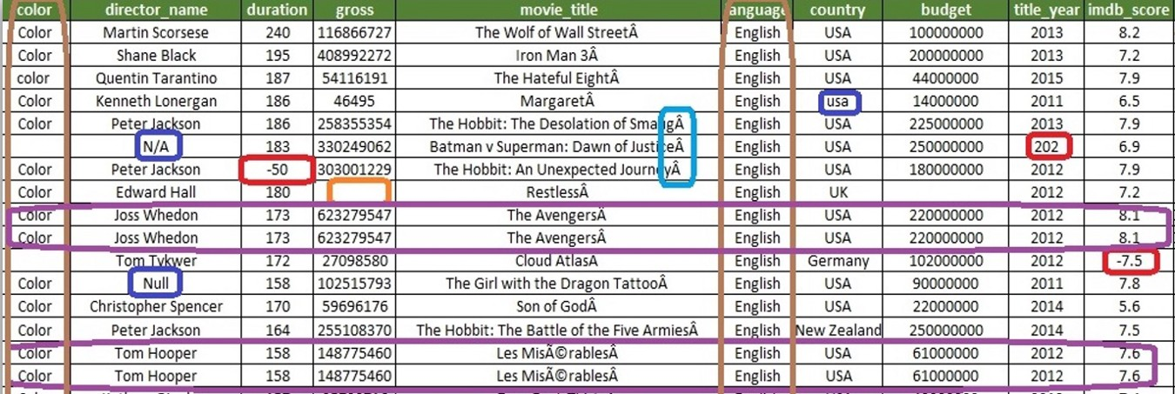

Slide 7

Tipos de errores en los datos
Valores atípicos: los valores atípicos son los números en una columna que están fuera de rango. De hecho, un valor atípico se encuentra fuera de la mayoría de los otros valores en un conjunto de datos (glóbulos rojos en la figura).
Duplicados: un conjunto de datos puede contener filas o registros repetitivos (filas moradas en la figura).
Valores perdidos: podríamos perder datos como resultado de un error humano o información faltante (celdas naranjas en la figura).
Carácter incorrecto o valores NULL: algunos valores pueden contener caracteres incorrectos como ₮ o valores NULL . A veces, los datos nulos se pueden especificar con diferentes valores como N / A o NA o NAN (celdas claras u oscuras en la figura).

Slide 8
El arte de preparar sus datos
Datos perdidos (Los NaN o NA)
Compruebe si hay NAN
Eliminar datos faltantes
Reemplace los datos faltantes
Descarte una característica
Outliers o valores atípicos
Use gráficos para identificarlos: Boxplot, Histograma, etc.
Malos datos y duplicados
Elimínelos los duplicados
Malos busque reemplazarlos
Características irrelevantes
Normalización

Slide 9
6 formas diferentes de compensar los valores faltantes
No hacer nada
Dejar que las técnicas manejen los datos faltantes
Imputación usando valores (media / mediana)
Solo se puede utilizar con datos numéricos
Imputación usando los valores (más frecuentes) o (cero / constante)
Solo se puede utilizar con datos categóricos
Imputación utilizando alguna técnica de predicción, dependiendo del tipo de variable. Por ejemplo, técnicas sencillas como: k-nn o Naive
Imputación usando la imputación multivariable por ecuación encadenada (MICE)
Este tipo de imputación funciona al completar los datos faltantes varias veces
Imputación utilizando Deep Learning ( Datawig )

Slide 10
Etapas del Análisis de Datos
Entender el negocio y la preocupación
Identificar los interesados y sus preocupaciones
Definir los objetivos y preguntas iniciales de análisis
Curar los datos
Definir variables y conjuntos de datos
Identificar fuentes
Construir los modelos de análisis
Descriptivos
Diagnósticos
Cargue y preparación de datos
Predictivos
Implementar
Comunicar los resultados
Construir los productos de datos
Tomar las acciones
Decisiones que toma

Slide 11
Construir los modelos de análisis
Análisis exploratorio
EDA
Construcción de modelos diagnósticos y predictivos

Slide 12
Estadística es la base del EDA
Estadística
Es la ciencia de recopilar, organizar, resumir, analizar e interpretar datos.
Descriptiva
Análisis Descriptivo
Inferencial
Análisis Diagnóstico

Slide 13
Probabilidad para la ciencia de datos y las variables aleatorias
¿Qué es la probabilidad?
La forma de medir la incertidumbre.
Probabilidad de que ocurra un evento
La probabilidad es la medida de la probabilidad de que ocurra un evento.
La probabilidad se cuantifica como un número entre 0 y 1, donde 0 indica imposibilidad y 1 indica certeza absoluta.

Slide 14
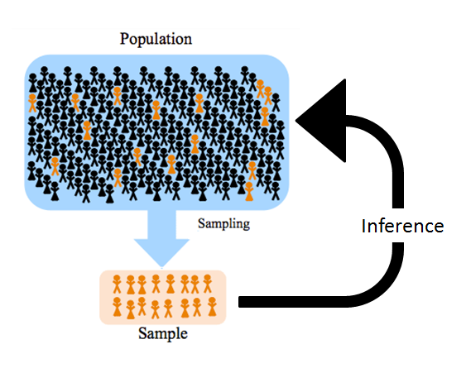
Muestreo
Es la selección de un(os) subconjunto(s) (muestra(s)) de observaciones (registros) de una población para estimar las características de la población total, por:
Costos de procesamiento en el caso de que tengas toda la población o muchas observaciones (Big Data N=n)
Es muy costoso recolectar la información de toda la población.
El objetivo del investigador no es sacar conclusiones sobre la muestra, sino sacar conclusiones sobre la población a partir de la muestra proporcionada.
Tipos de muestreo
muestreo aleatorio
muestreo Ad Hoc

Slide 15
Análisis Exploratorio de Datos EDA
Responder a las preguntas descriptivas y empezar a visualizar posibles relaciones entre variables
Se refiere al proceso de realizar las investigaciones iniciales sobre los datos para:
Identificar valores inexistentes (NA)
Identificar las variables importantes
Detectar valores atípicos y anomalías en los datos (calidad de datos)
Descubrir patrones
Empezar a proponer hipótesis
Verificar suposiciones
Se realiza principalmente con la ayuda de estadísticas descriptiva y análisis gráficos.

Slide 16
Estadística Descriptiva: Análisis de 1 variable
Variables Numéricas
De la mitad (Media o Promedio, Mediana y Moda)
Rangos: Máximo y Mínimo, Inter cuartiles, percentiles
Desviaciones Estándar
Variables Categorías
Frecuencias Relativas (Probabilidades frecuentistas)

Slide 17
Ejemplos
Una variable
Numéricas
¿Cuál fue la temperatura promedio?
Media(temperatura), Mediana(temperatura) y Moda(temperatura)
¿Cuál fue el tiempo promedio fuera de mi casa?
Media(tiempofueradecasa), Mediana(tiempofueradecasa), Moda(tiempofueradecasa)
¿Cuál fue la temperatura máxima y mínima?
Maximo(temperatura), Minimo(temperatura)
¿Cuál es la desviación estándar en la temperatura?
Desviación((temperatura),
Categóricas
¿Cuál fue el sitio más visitado?
FrecuenciaRelativa(sitiovisitado)
¿Cuál fue el estado de tiempo más frecuente en mis salidas?
FrecuenciaRelativa(estadodeltiempo)

Slide 18

Análisis Grafico
En el mundo de los datos, las herramientas y tecnologías de visualización de datos son esenciales para analizar cantidades masivas de información y tomar decisiones basadas en datos.
Nuestros ojos se sienten atraídos por los colores y los patrones. Podemos identificar rápidamente el rojo del azul, el cuadrado del círculo. Nuestra cultura es visual, que incluye todo, desde arte y publicidad hasta películas.

Slide 19
Análisis Grafico
Presentación Final
Charts
Tables
Graphs
Maps
Infographics
Dashboards
Tipos de Gráficos
Area Chart
Bar Chart
Box-and-whisker Plots
Bubble Cloud
Bullet Graph
Cartogram
Circle View
Dot Distribution Map
Gantt Chart
Heat Map
https://dzone.com/articles/data-visualization-software?edition=675394
https://bootcamp.uxdesign.cc/design-a-data-visualization-dashboard-25f04b182dd5

Slide 20
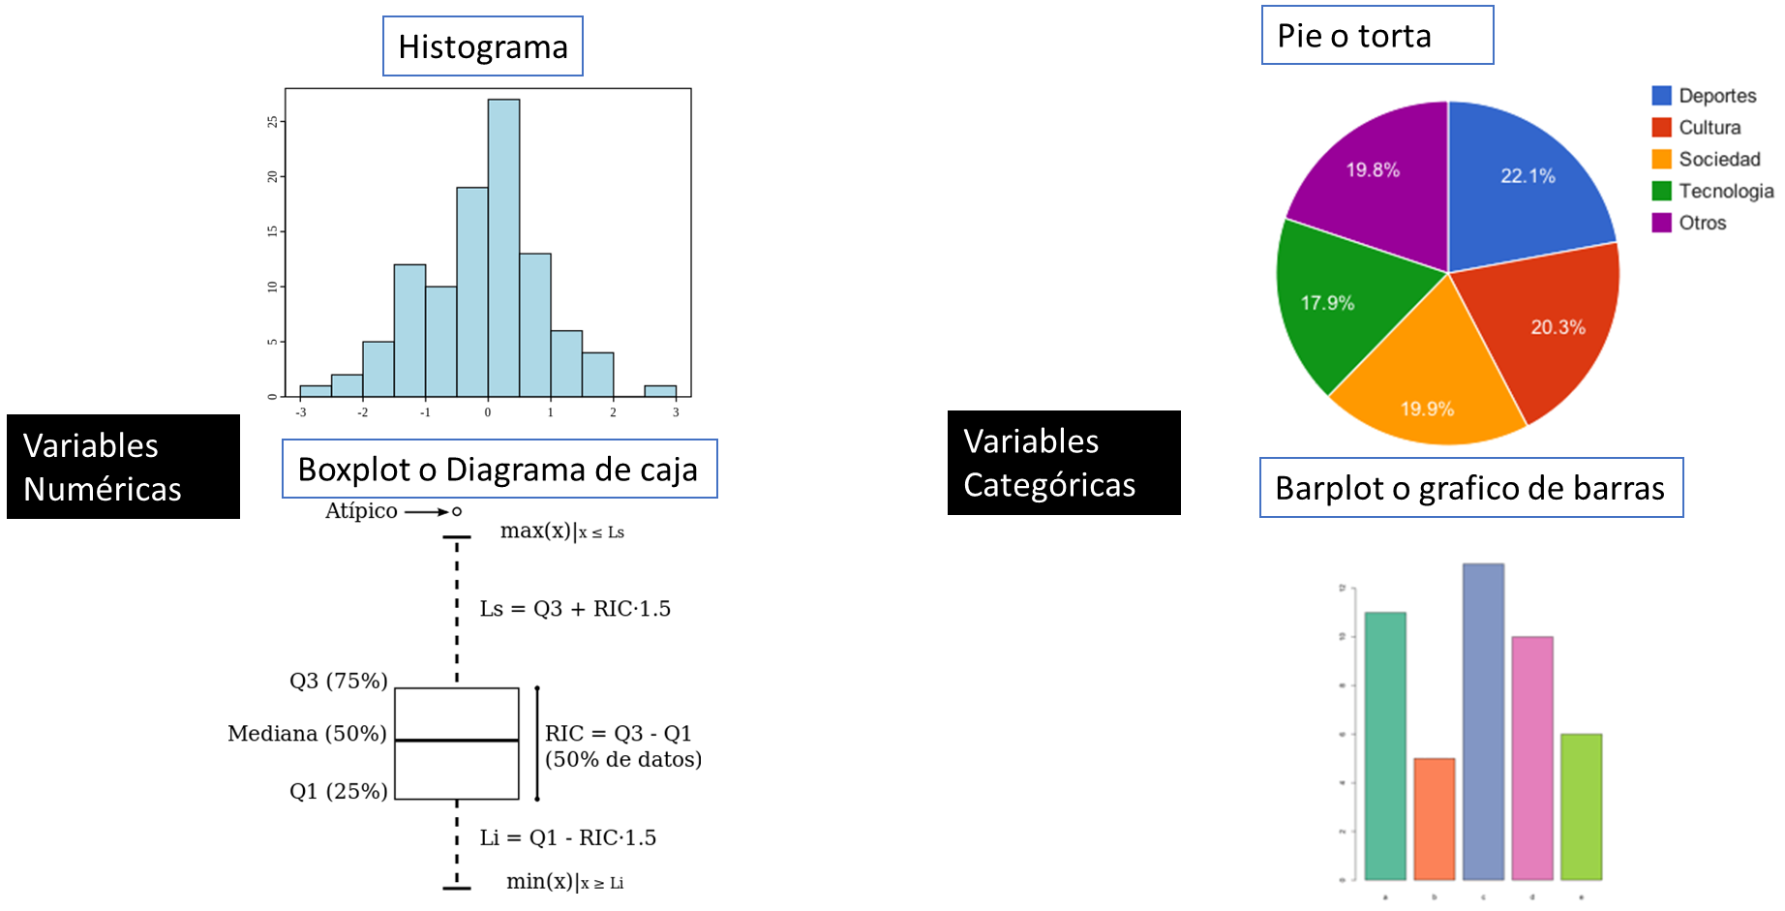
Análisis Grafico. Análisis de 1 variable

Slide 21
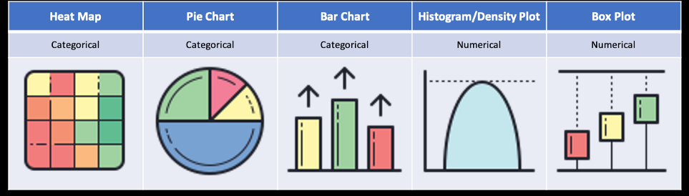
Análisis Grafico
https://towardsdatascience.com/improve-your-analytics-projects-w-these-data-distributions-visualizations-7ba3821f2092

Slide 22
Estadística Descriptiva: Análisis de 2 variables
Variables Numéricas
Correlación (-1, 0, 1)
Variables Categorías
Tabla de distribución de frecuencias.
Correlación no significa causalidad
Spurious correlation
Ejemplo:
(Precio de venta, area construida)

Slide 23
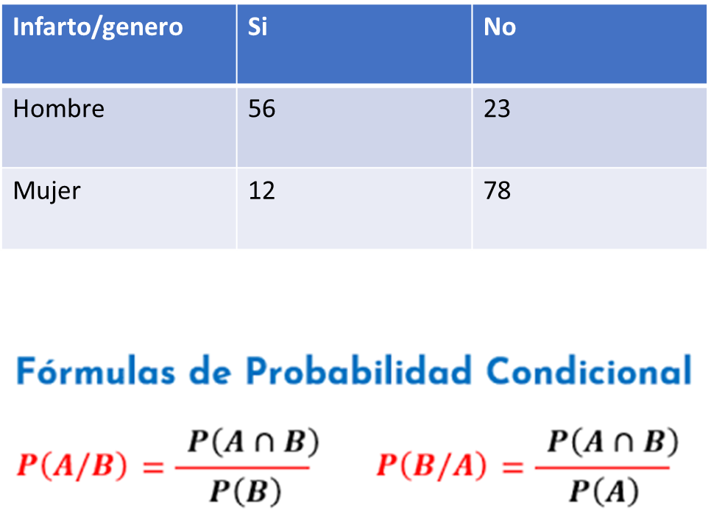
Ejemplo de tabla de distribución de frecuencias

Slide 24
Ejemplos
Una variable
Numéricas
¿Cuál es la relación entre temperatura y tiempofueradecasa?
Categóricas
¿Cuál es la relación entre sitio visitado y estado del tiempo?

Slide 25
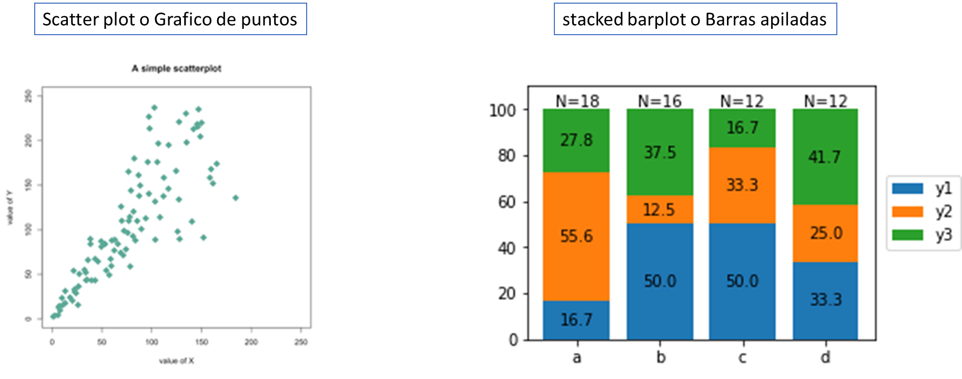
Análisis Grafico. Análisis de 2 variables

Slide 26
Estadística Descriptiva: Análisis de 3 o más variables
Extraer subconjuntos
Utilizando variables categóricas y usar gráficos como: Boxplots

Slide 27
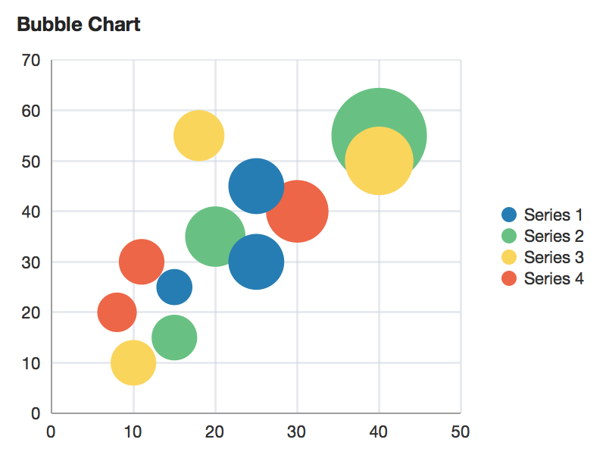
3 o mas variables

Slide 28
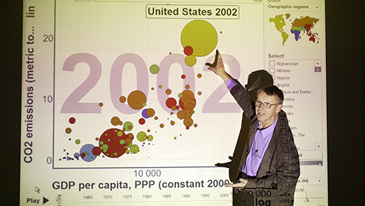
Visualización: ver lo que oculta los datos
https://www.youtube.com/watch?v=jbkSRLYSojo&t=4s

Slide 29


Slide 30


Taller de análisis descriptivo
Identificar la técnica a utilizar para responder las preguntas descriptivas y ajustarlas de ser necesario.
Para cada pregunta descriptiva de las iniciales determine cuál de las técnicas de análisis numérico o grafico se podría utilizar para responderlas.
Para ver ejemplos de cómo se realiza el análisis exploratorio revisar
Kaggle.com
Data.world
D3js
Gapminder
Socrata
Ajuste las preguntes si cree que es necesario

